Slide 1

UBND XÃ HẢI HẬU TRƯỜNG MẦM NON YÊN ĐỊNH
GIÁO ÁN
HỘI THI GIÁO VIÊN GIỎI CẤP TRƯỜNG
Lĩnh vực: Phát triển nhận thức
Đề tài: Tìm hiểu về sữa bò
Đối tượng: 4-5 tuổi
Giáo viên:

Slide 2
Ổn định tổ chức

Slide 3
Phương pháp, hình thức tổ chức

Slide 4


Trẻ trải nghiệm
Vắt sữa bò

Slide 5
Quy trình sản xuất sữa

Slide 6
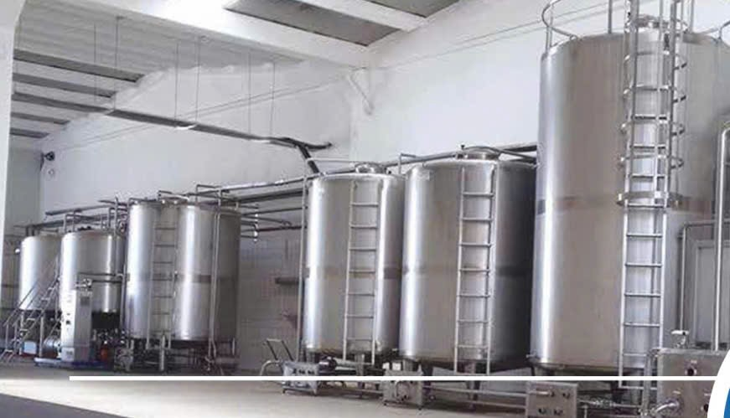
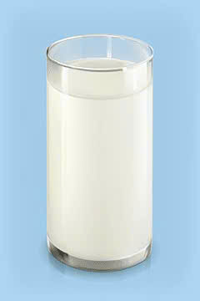
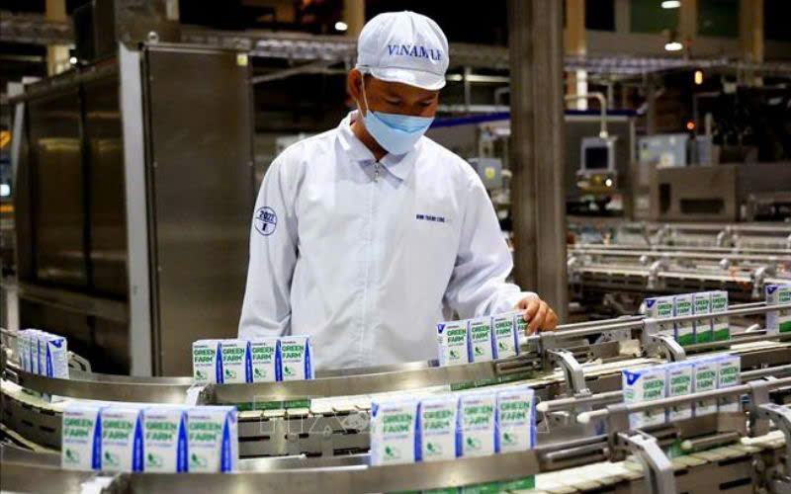
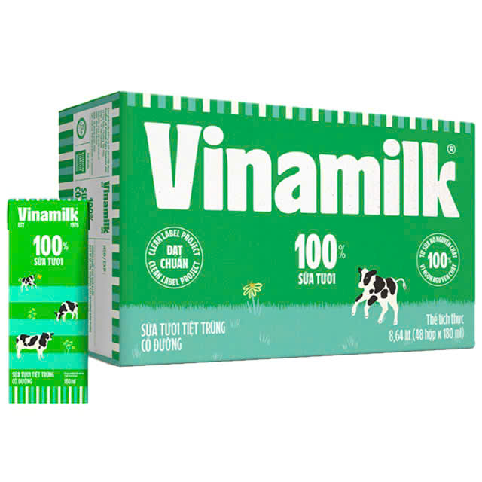
Quy trình sản xuất sữa

Slide 7
Bé tìm hiểu về sữa bò

Slide 8
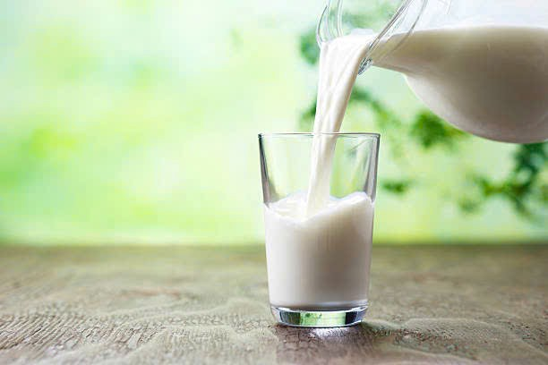
Màu trắng
Dạng lỏng
Mùi thơm
Vị nhạt, béo nhậy

Slide 9

Cao lớn
Chất đạm
Chất béo
Khoẻ mạnh
Canxi
Thông minh

Slide 10

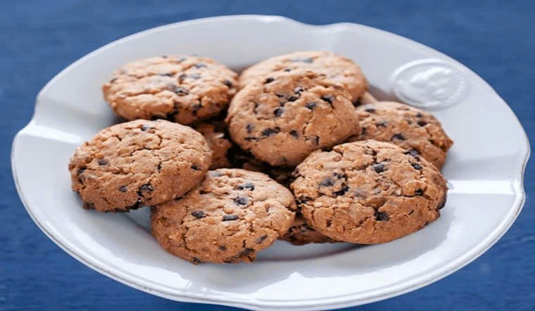
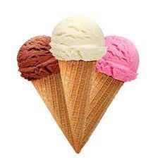
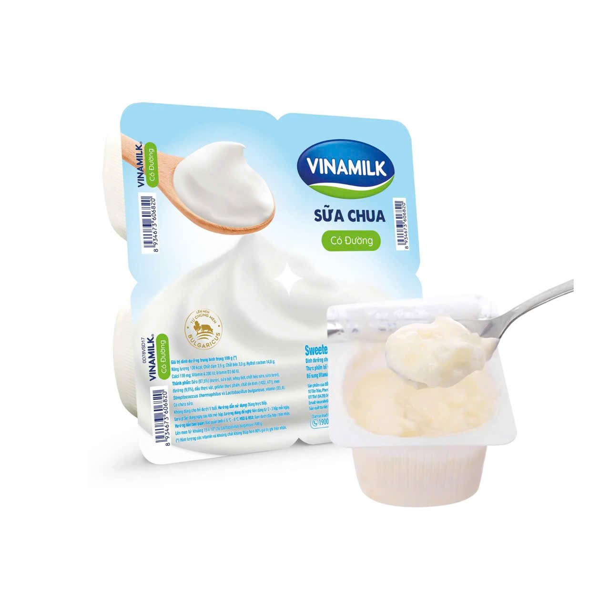
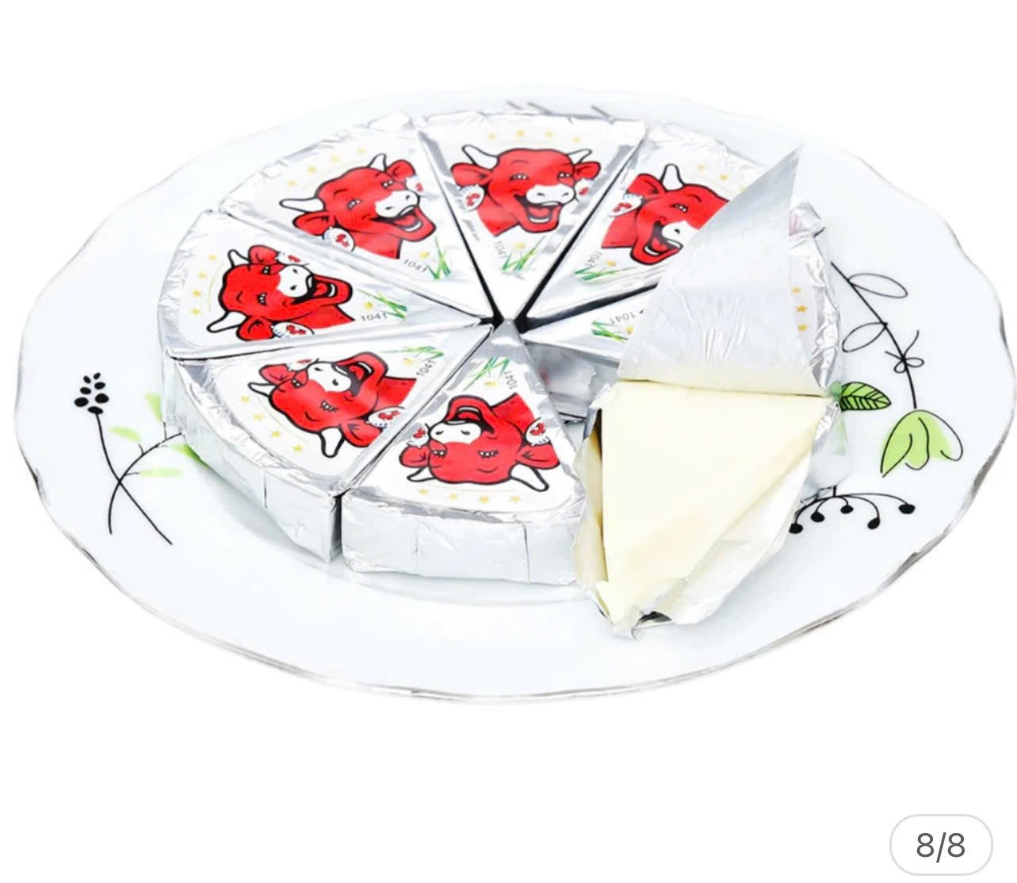

Các sản phẩm làm từ sữa bò

Slide 11
Hoạt động Pha chế sữa

Slide 12
Kết thúc

Slide 13

Giờ học đến đây là kết thúc
Kính chúc các cô thật nhiều sức khỏe

